Slide 1

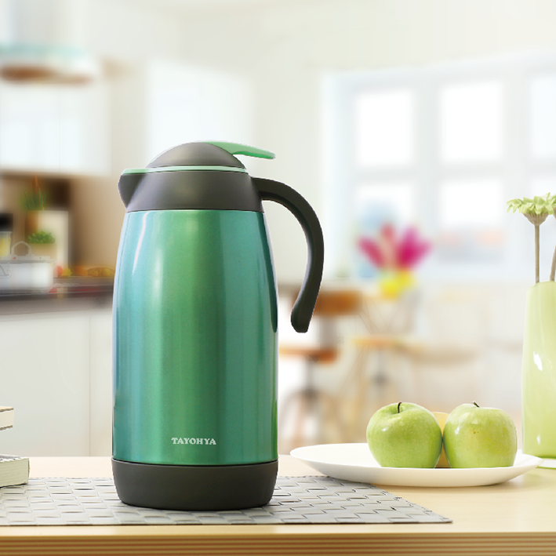

尚有部分库存。
出完库存不再备货，再订货需起订量。
清新雅致，
温暖一生
市场参考价： 198.00
批发价：82.00
清雅保温壶-1.6L
TA210601221ZZ
规格：18×15×29.5cm 容量：1.6L
材质：玻璃+不锈钢+PP
装箱明细：6pcs/箱
超大容量1.6L；
超长保温时效；
人体工学设计单柄提手，按盖出水设计。

